Slide 1
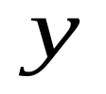
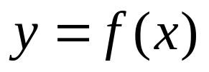




第1节 定积分的概念和性质
一.几个实例：
1. 曲边梯形的面积：
曲边梯形的定义
由连续曲线
y
=
f
(
x
)
和三条直线
x
=
a
,
x
=
b
,
y
=
0
所围成的图形
称为
曲边梯形
。

Slide 2

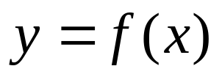
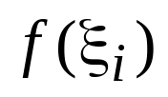



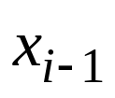


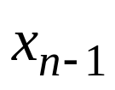
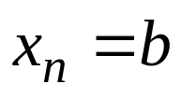
o

Slide 3
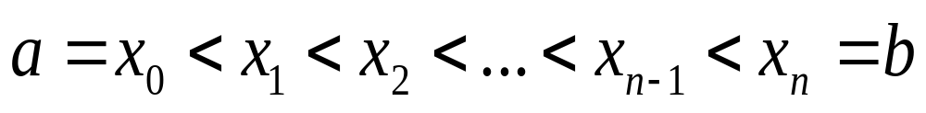
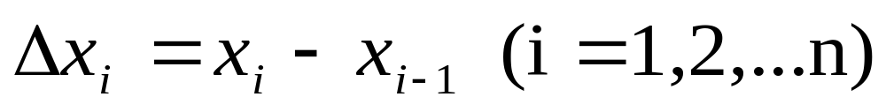
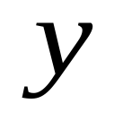

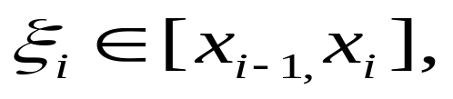
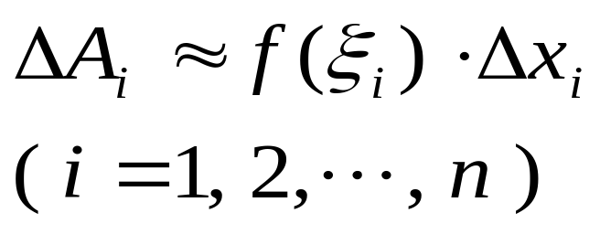


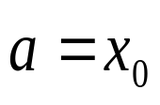


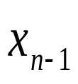
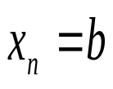

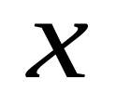
(1).任取一组分点
------分割
(2).任取
则第 i个小曲边梯形的面积为
-----取近似

Slide 4
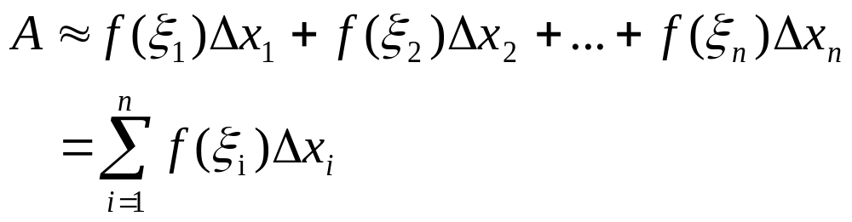
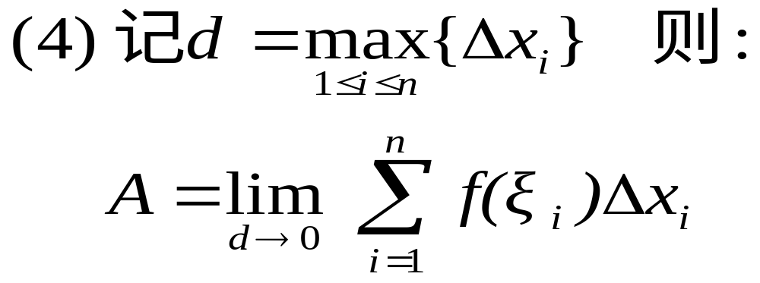
(3).整个曲边梯形的面积
------求和
------取极限

Slide 5
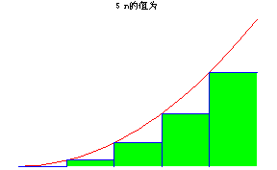

Slide 6

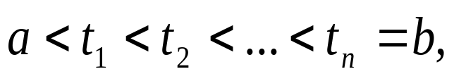
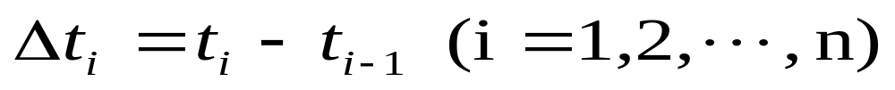
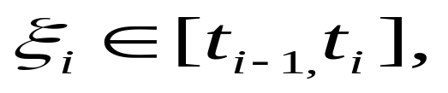
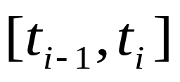
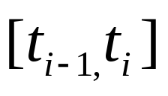
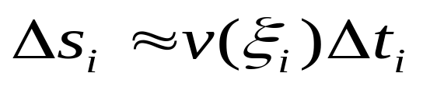
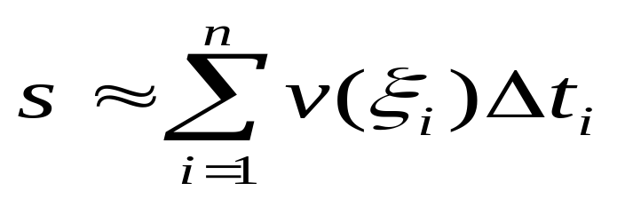
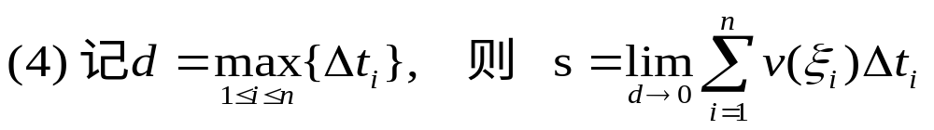
2. 变速直线运动的路程:
设一物体作变速直线运动, 速度v=v(t)(v(t) 0)连续,求从时刻 a 到时刻 b 所经过的路程 s ?
1). 任取 把 [a, b]分成 n 段
(2). 任取 则在时间段 上可看成
等速运动,因而在 上走过的路程
(3). 总路程

Slide 7
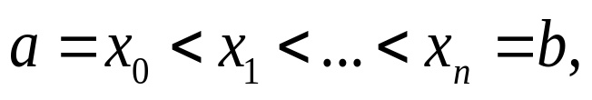
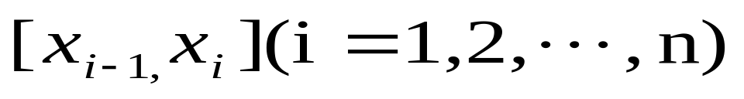
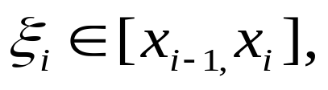
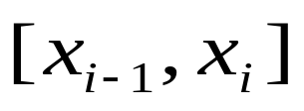
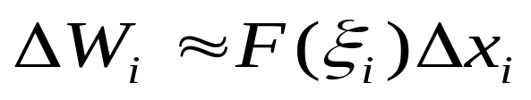
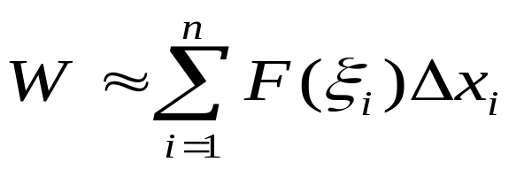
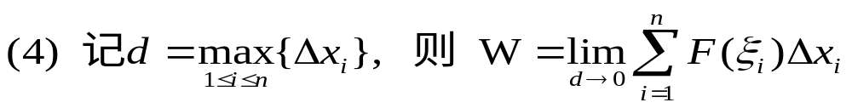
3. 变力做功:
设一质点M在与ox 轴平行, 大小为F(x) 的力作用下, 从x=a 运动到 x=b, 求所作的功W。
(1). 任取 把[a, b]分成n个小区间
(2). 任取 则在 上所做的功
(3).

Slide 8
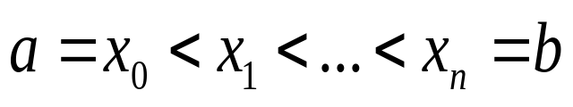
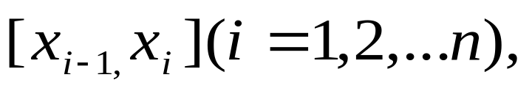
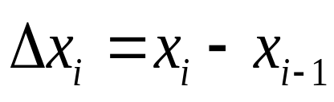
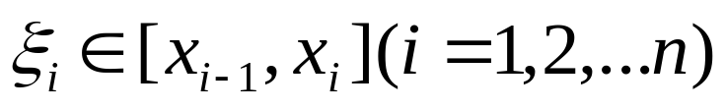
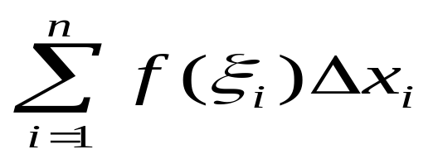
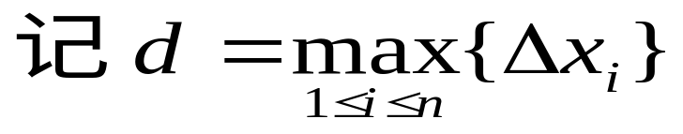

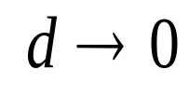
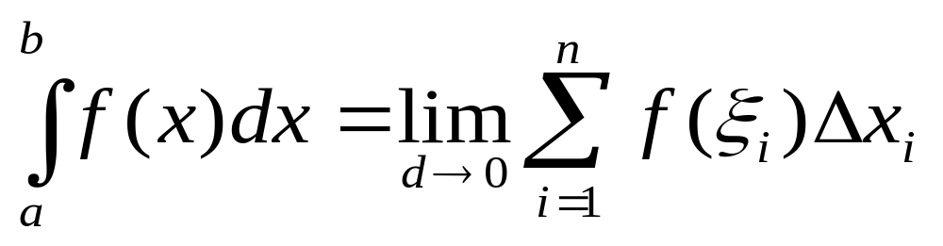
二. 定积分的概念
定义1 设 f ( x ) 在[a, b]上有定义,任取一组分点
,把区间 [a, b] 分成 n个
小区间 小区间的长度
为 . 任取
作和式 .
如果不论 [a,b] 的分法和 的取法如何, 时和式
的极限存在, 且此极限值与[a, b]的分法和 的取法无
关, 则称此极限值为f(x) 在[a,b]上的定积分(integral) 记为

Slide 9
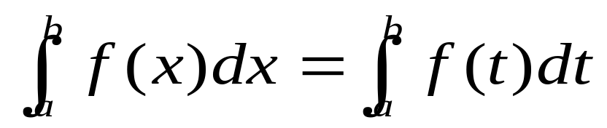
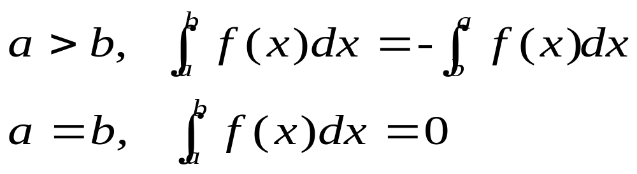
若 f 在[a, b]上的定积分存在，则称 f ( x) 在［a, b]上可积．
(integrable)
注１. 由定义知, 定积分是一个与积分变量x 的记号无关
的常数, 而只与被积函数 f(x) 和积分区间[a, b]有关,即
2.

Slide 10

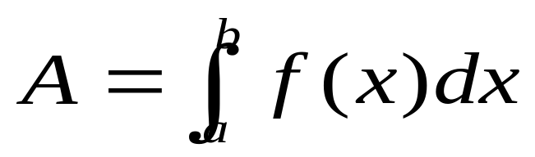
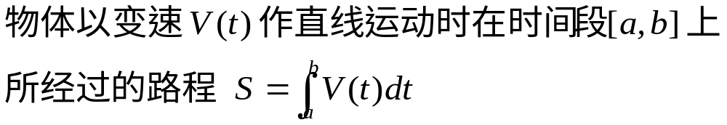
曲线弧 y= f (x) (f (x)>0)与直线 x=a, x=b, y=0 围成的曲边梯形的面积

Slide 12
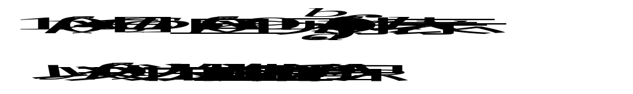
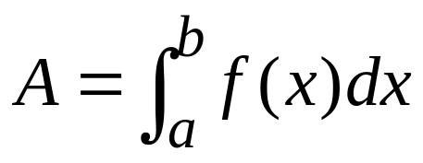
三.定积分的几何意义

Slide 13


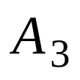
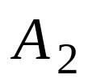

3
当 f(x) 在 [a, b] 上有正有负时，分成几段考虑

Slide 14


Slide 15

四定积分的可积条件

Slide 16


Slide 17






若已知 f (x) 可积，则说明积分值与[a, b] 的分法和
的取法无关,故可取一种易于运算的特殊分法与特殊的来求定积分。
例3．求
解 ,故 f(x) 在[0, 1] 上可积，将[0,1]
n 等分，每个小区间的长度 取

Slide 18


例4．试将下列和式的极限表示为定积分：

Slide 19




五.定积分的性质

Slide 20




Slide 21
例
5
．比较下列各对积分值的大小：

Slide 22


y
M
m
o
x

Slide 23



∴由估值定理得：

Slide 24





Slide 25

8. (广义积分中值定理)

Slide 26



